Slide 1


Slide 2
INTERNET - Interconnected Network
Definisi
Secara umum Internet adalah sebuah sistem komunikasi global yang menghubungkan berbagai mesin komputer dan jaringan-jaringan komputer di seluruh dunia. Contoh : server, PC handphone dll.

Slide 3
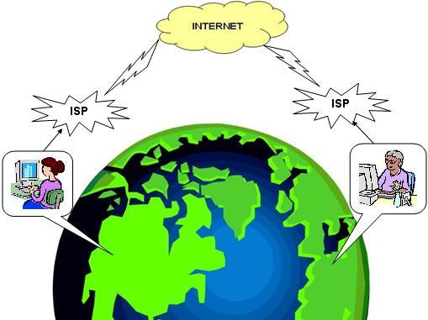
PRINSIP KERJA INTERNET
ISP (Internet Service Provider)
perusahaan penyedia akses internet

Slide 4
Apa yang dapat dilakukan dengan internet sebagai media pembelajaran
Browsing / Surfing
Searching
Komunikasi ( E-Mail dan Mailist)
Sumber Bahan Ajar :
- (http://jardiknas.depdiknas.go.id )
- Perpustakaan Digital ( Psenayan )
Weblog

Slide 5
BROWSING
Istilah umum dalam menjelajahi dunia maya internet
Dilakukan dengan menggunakan fasilitas yang disebut browser (web browser)
Contoh web browser:
Internet Explorer
Netscape Navigator
Mozilla FireFox
Opera

Slide 6
SEARCHING
Proses mencari informasi dan data bahan belajar di internet.
Informasi data yang belum diketahui dapat dicari dengan menggunakan mesin pencari (search engine)
Contoh search engine:
Google, www.google.com
Yahoo, www.yahoo.com
Lycos, www.lycos.com
Altavista, www.altavista.com

Slide 7
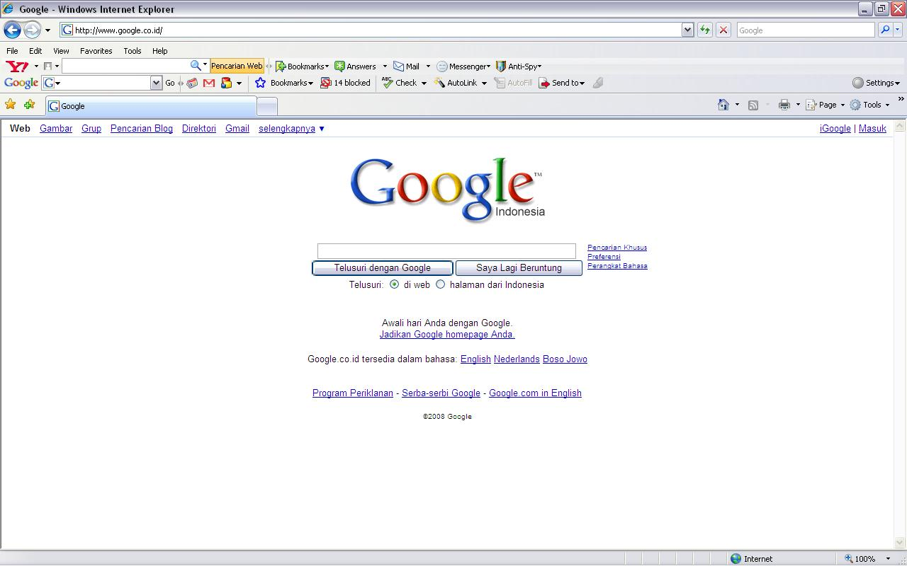
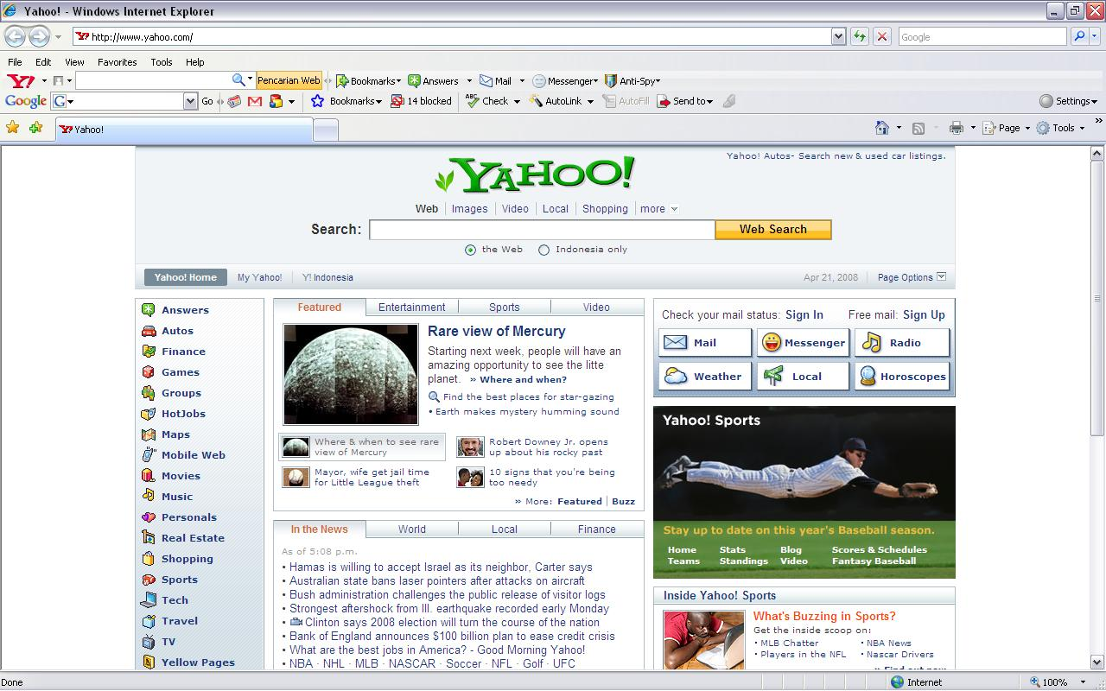
SEARCHING
GOOGLE
YAHOO

Slide 8
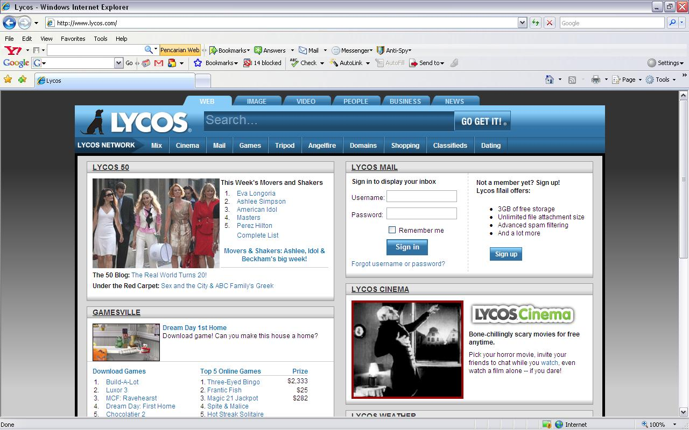
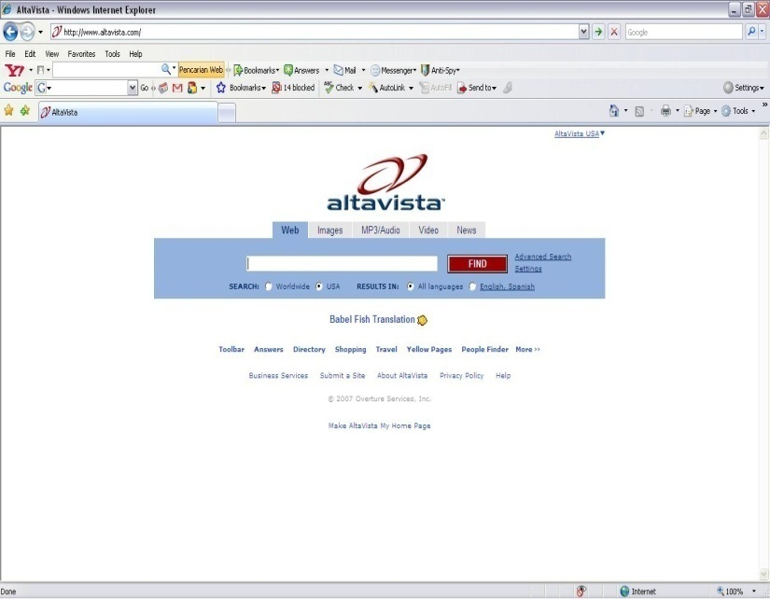
SEARCHING
LYCOS
ALTAVISTA

Slide 9
KOMUNIKASI ( E-Mail )
Internet juga menyediakan fasilitas yang memungkinkan untuk seseorang berkomunikasi, bahkan berkolaborasi
Fasilitas-fasilitas tersebut:
E-mail
Milis ( Mailing List )
Chatting

Slide 10
E-MAIL
Berasal dari kata electronic mail
Merupakan satu cara untuk mengirim pesan dalam format data elektronik.
Penyedia layanan E-mail:
    Yahoo, di alamat http://mail.yahoo.com
    Plasa, di alamat www.plasa.com
    Telkom, di alamat www.telkom.com
    Gmail, dari Google di alamat http://mail.gmail.com

Slide 11


